Slide 1
Отчет по проекту настольных часов на ИВ-12 и STM32
Манжос Дмитрий Аксёнов Арсений Б01-301

Slide 2
Изначальная цель:
Спроектировать и изготовить настольные электронные часы с использованием микроконтроллера с достаточной точностью хода.

Slide 3
Общие задачи:
• Спроектировать печатную плату и блок питания
• Написать прошивку с функционалом часов
• Изготовить корпус и плату
• Собрать, провести тестирование

Slide 4
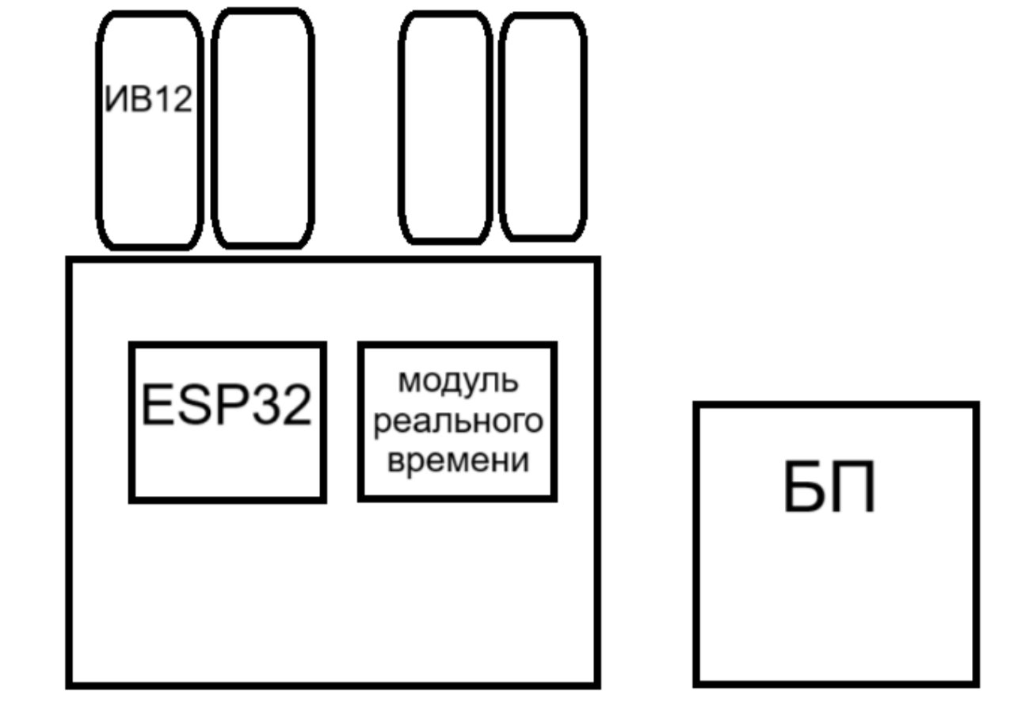
Принципиальная схема:

Slide 5
Ход работы:
0. Выбрали основные компоненты для логики работы платы
ИВ-12
STM32 blue pill
ULN2003a

Slide 6
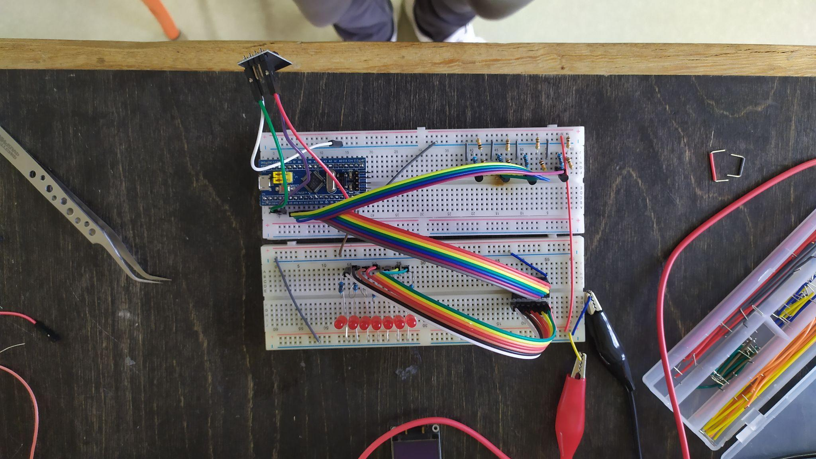
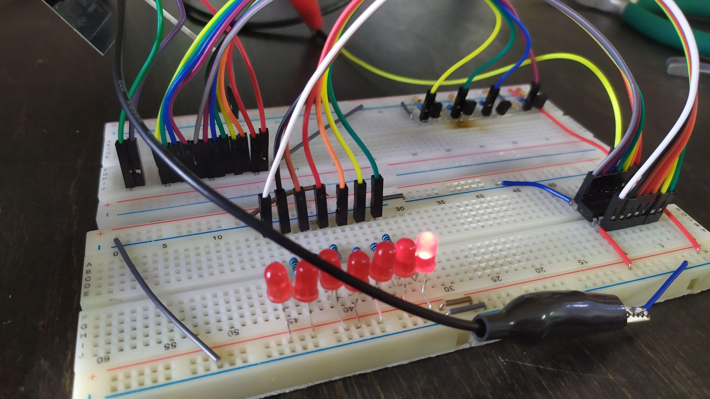
Ход работы:
Собрали принципиальную схему управления лампой на макетной плате

Slide 7
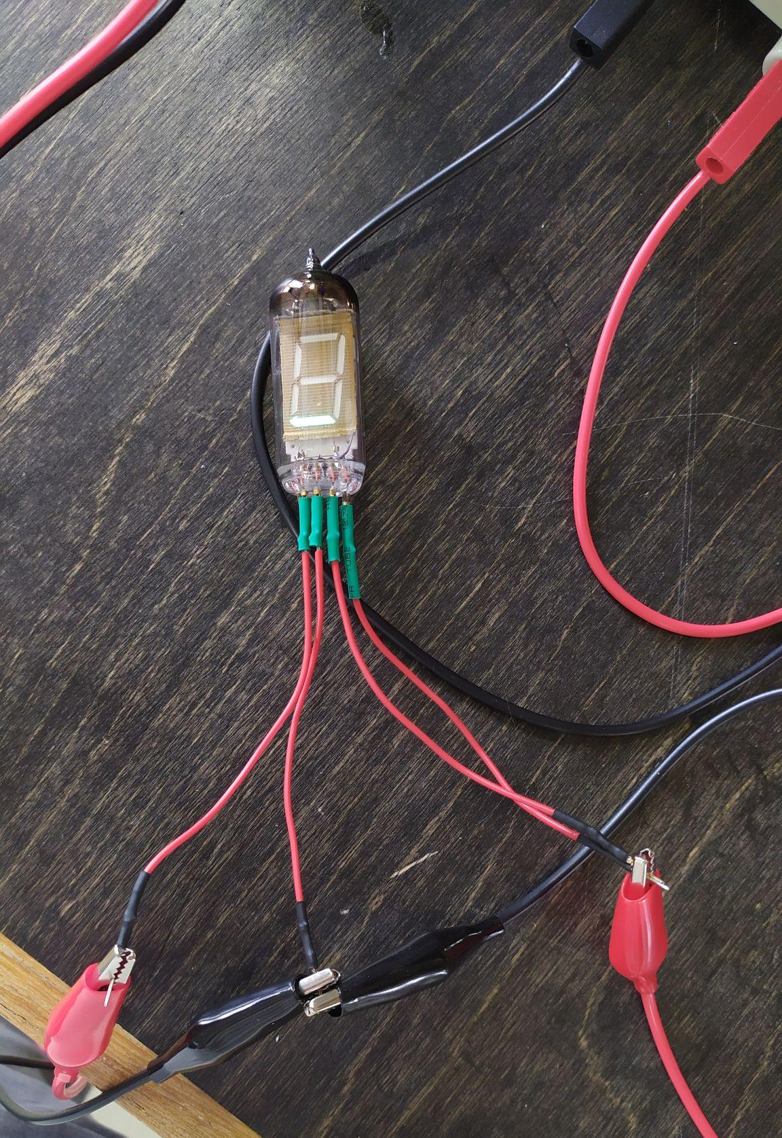
Ход работы:
2. Разобрались с подключением и питанием ламп

Slide 8
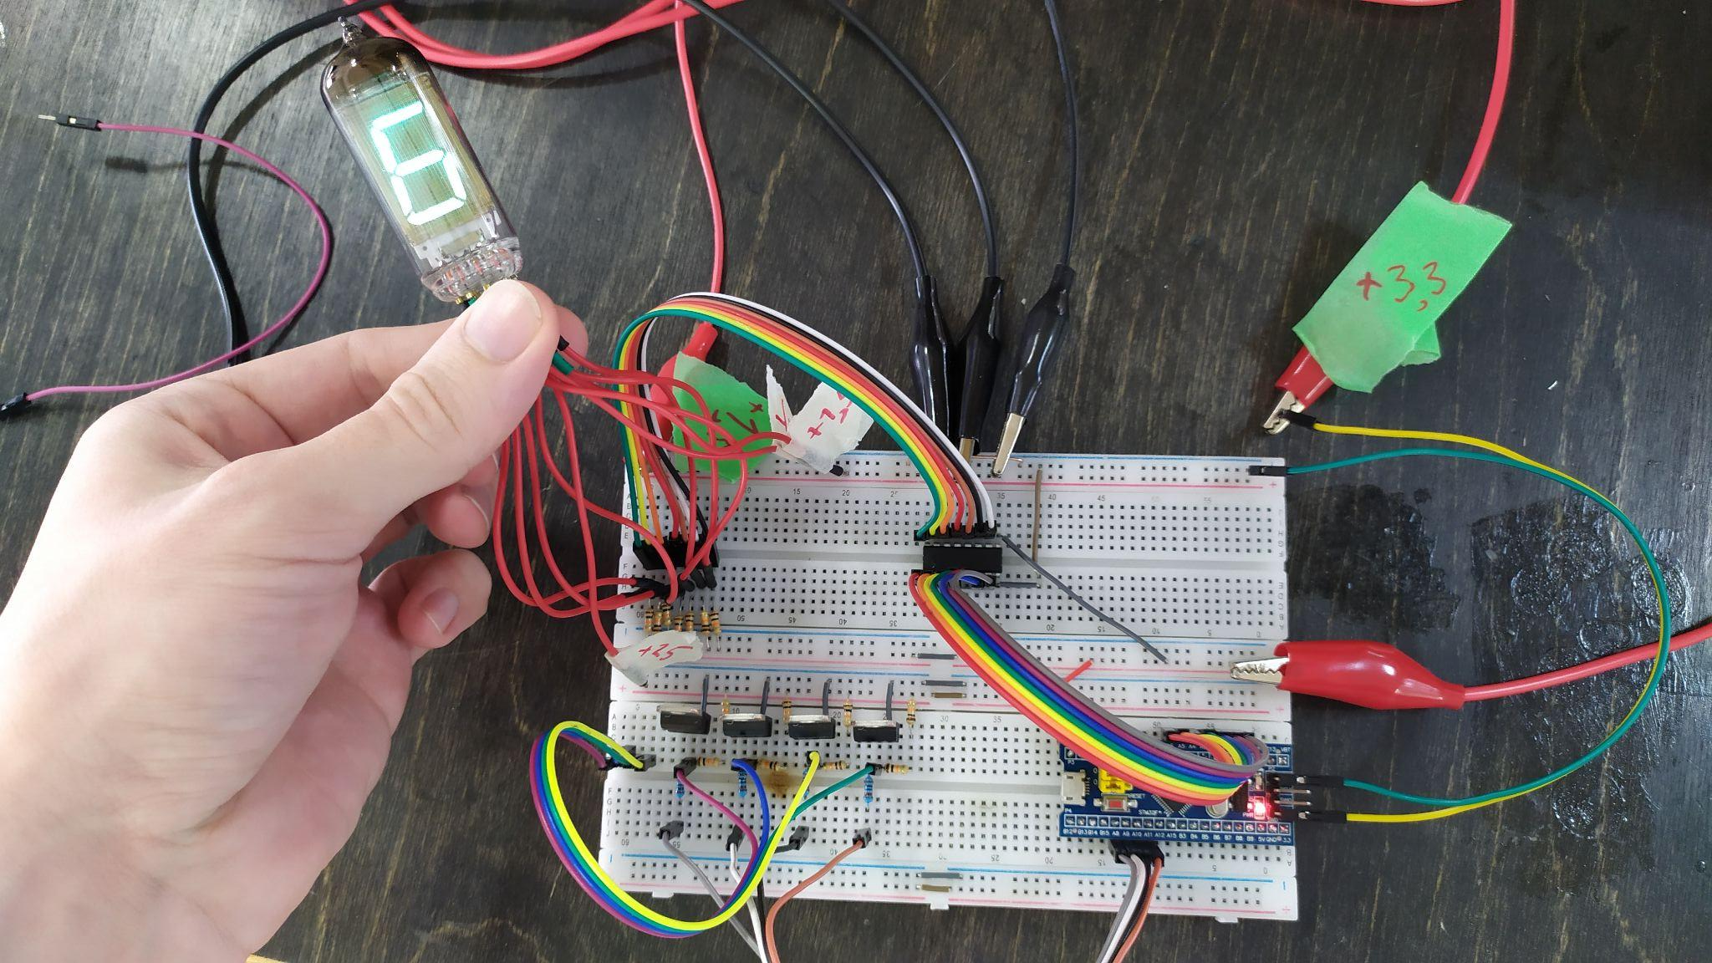
Ход работы:
3. Собрали схему с лампой на макетной плате

Slide 9
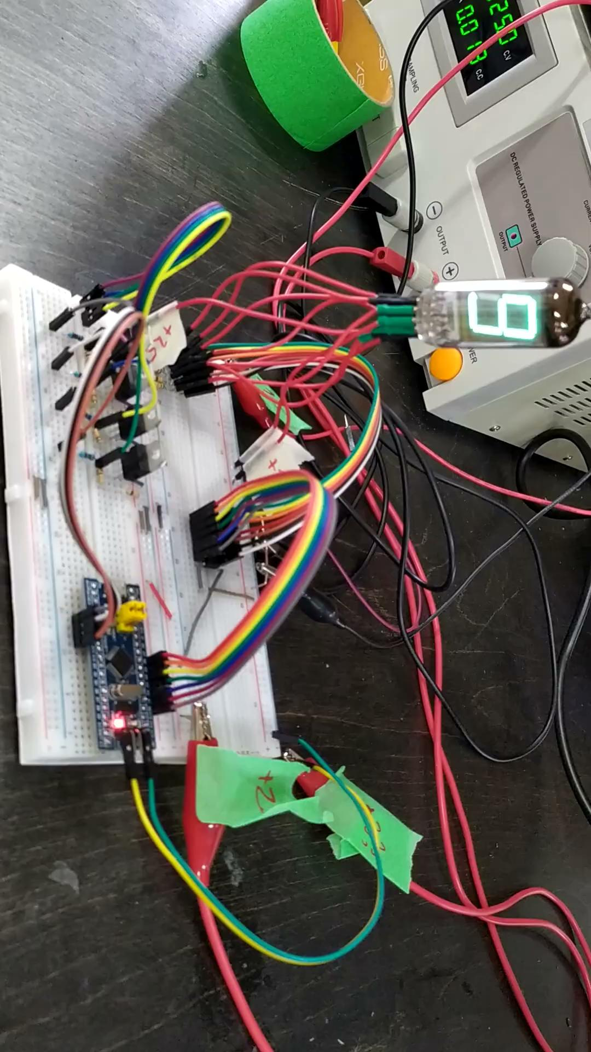

Slide 10
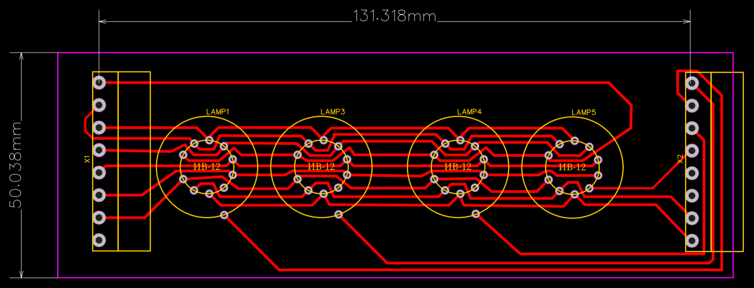
Ход работы:
4. Развели и отфрезеровали верхнюю плату

Slide 11
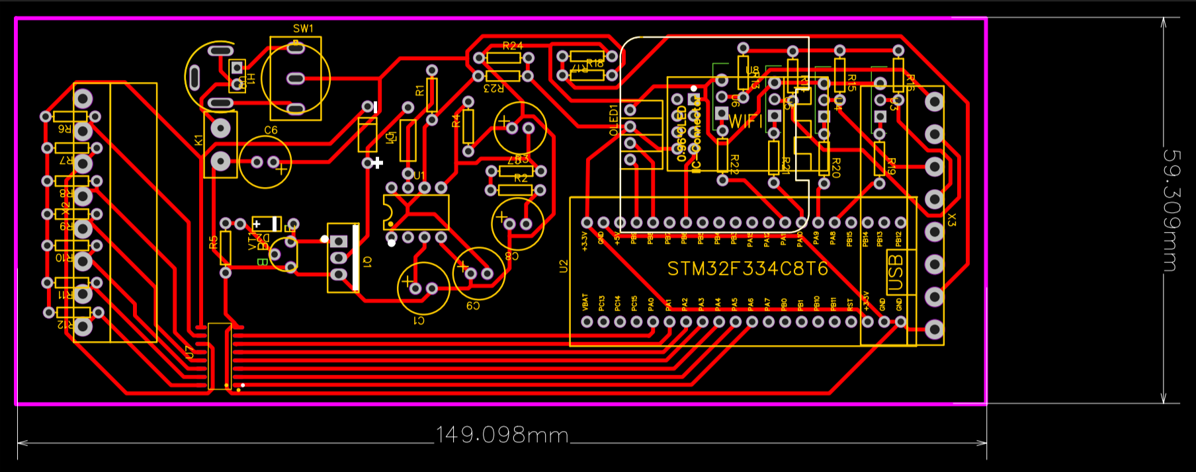
Ход работы:
5. Развели и отфрезеровали верхнюю плату (первый вариант)

Slide 12
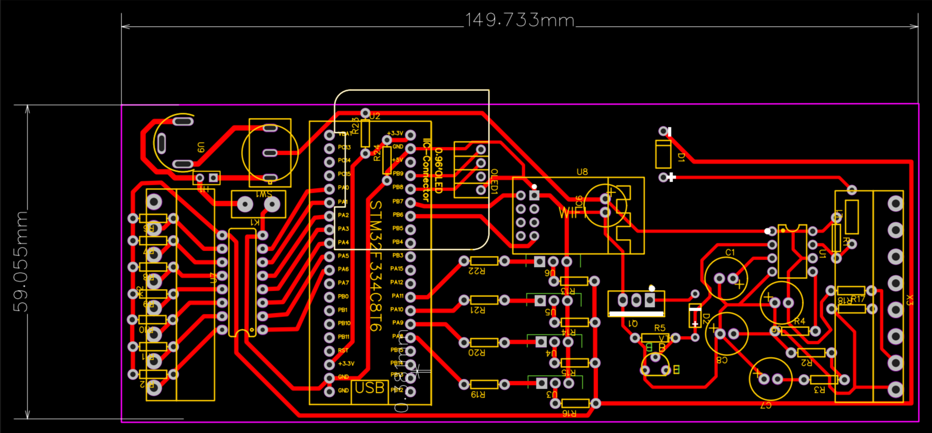
Ход работы:
6. Развели и отфрезеровали верхнюю плату (итоговы вариант)

Slide 13
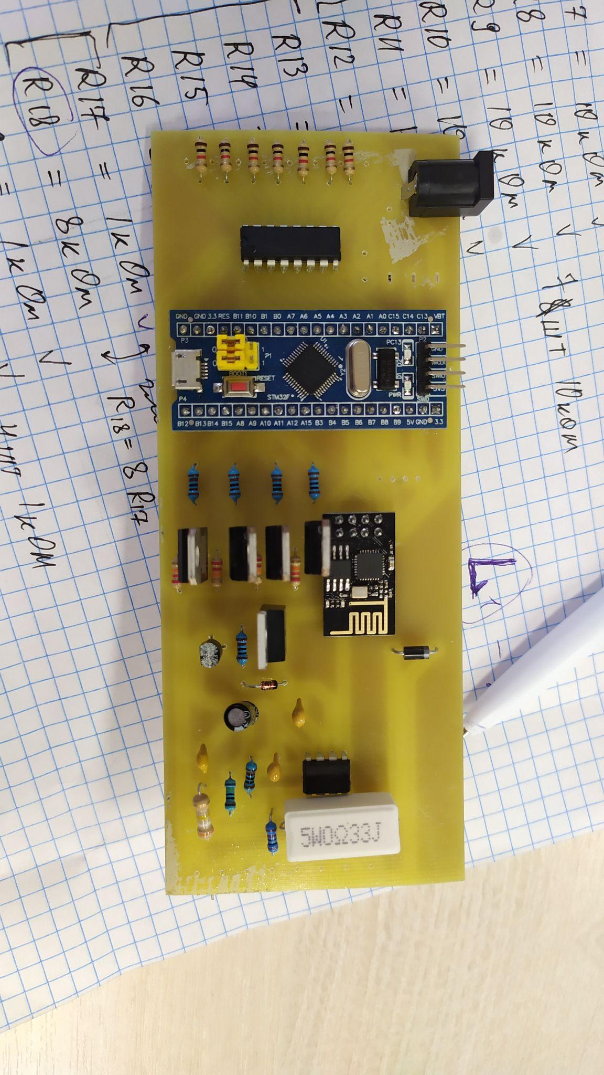
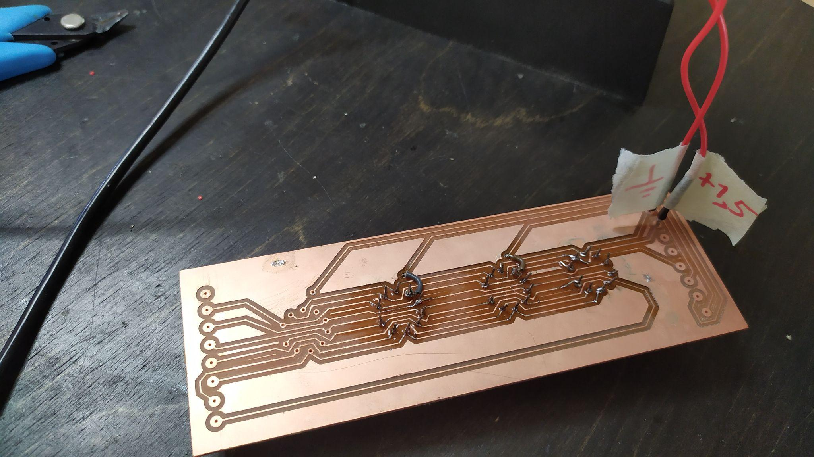
Ход работы:
7. Распечатали корпус
8. Дописали прошивку
9. Собрали и спаяли схему

Slide 14
Ход работы:
10. Тестирование

Slide 15
Ход работы:
7. Распечатали корпус

Slide 16
Ход работы:
7. Распечатали корпус

Slide 17
Обнаруженные проблемы:
Преобразователь напряжения работает некорректно
Корпус не подходит по размеру
Тонкие дорожки на верхней плате хрупкие
Сложность разводки платы приводит к необходимости навесного монтажа

Slide 18
Результаты:
Удалось спроектировать и изготовить платы с интегрированным блоком питания
Удалось написать прошивку для проекта
Удалось реализовать частичный функционал на макетной плате
В ходе тестирования обнаружились проблемы
Проект требует доработки

Slide 19
Ход работы:

